Slide 1
Tema :
¡Bienvenidos a la clase: Guardar y Abrir un Documento!
Tema de hoy: cómo guardar y abrir documentos en la computadora
Aprenderemos jugando y con ejemplos divertidos

Slide 2
Fin en mente:
Aplicar los procedimientos básicos para guardar y abrir documentos en un procesador de textos, asegurando el resguardo y continuidad del trabajo escolar.
Aprendizaje esperado:
Guardar documentos en una ubicación específica y abrir archivos previamente creados, reconociendo su importancia para la organización del trabajo escolar.
Agenda:
El procesador de textos.
Interfaz.
El área de trabajo
Selección y formato.

Slide 3
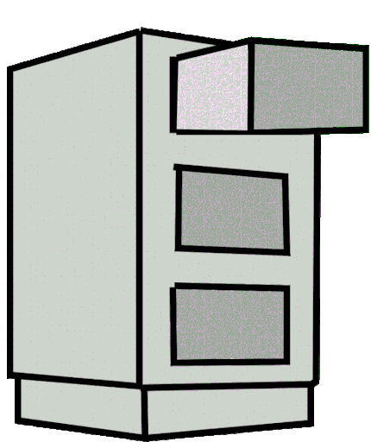
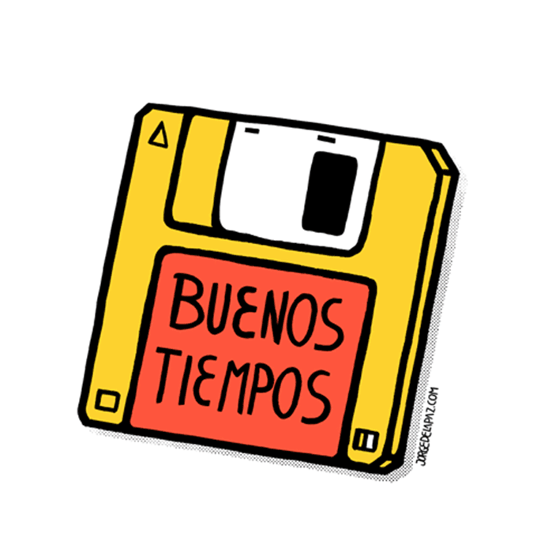

¿Qué tienen en común las siguientes imágenes?

Slide 4

¿Haz guardado algo?
¿Para qué lo guardas?
¿Tus papas han guardado documentos?
¿Tú haz guardado documentos?

Slide 5

¿Qué es un documento?
Un documento es como una hoja mágica en la computadora
Puede ser un cuento, dibujo, tarea o carta
Se guarda en la “computadora” como guardar juguetes en una caja

Slide 6

¿Por qué es importante guardar un documento?
Así no pierdes tu trabajo o dibujos digitales
Puedes volver a verlo cuando quieras
Guardar = proteger tu tarea o dibujo especial

Slide 7
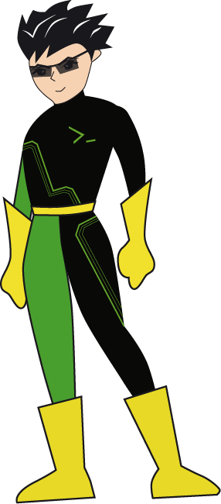
Guardar documentos
El capitán enter lleva 5 horas realizando un programa en la computadora que detecte spyware (virus espías) que quieran ingresar a su computadora sin autorización, pero alguien desconecto la corriente eléctrica a propósito y el programa que estaba realizando se perdió.
¿Qué pudo haber hecho el capitán enter para no perder su información?

Slide 8
¿Cómo guardar un documento? (Paso a paso)
Ve al ícono de “guardar” (USB 😊)
Elige dónde lo vas a guardar: en la PC o en la nube
Ponle un nombre divertido para encontrarlo después
Presiona “Guardar”

Slide 9
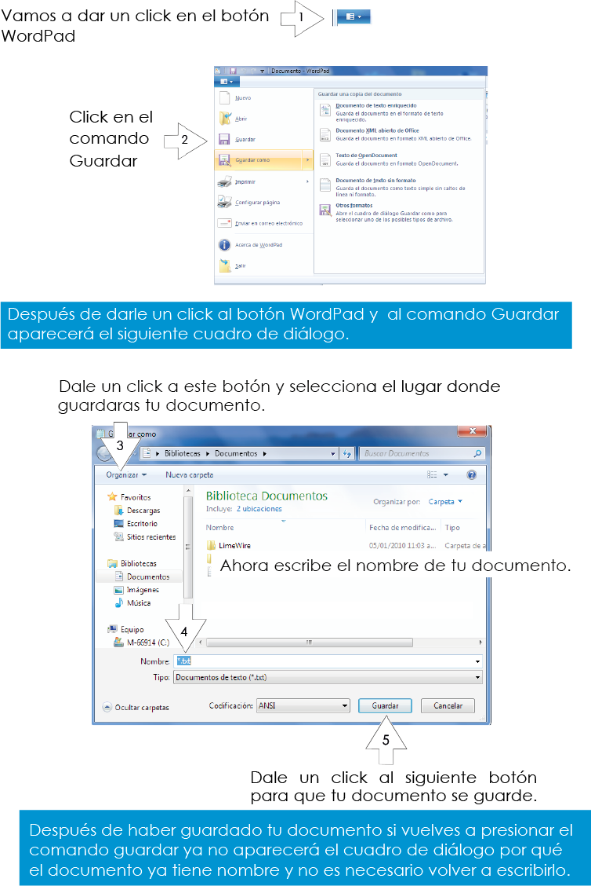
¿Cómo guardar un documento? (Paso a paso)
Es muy importante que guardes tu trabajo, para que lo puedas utilizar nuevamente en otra ocasión, sigue estos pasos para guardar tu documento en la computadora.

Slide 10
¿Cómo guardar un documento? (Paso a paso)
Da un click en documentos

Slide 11
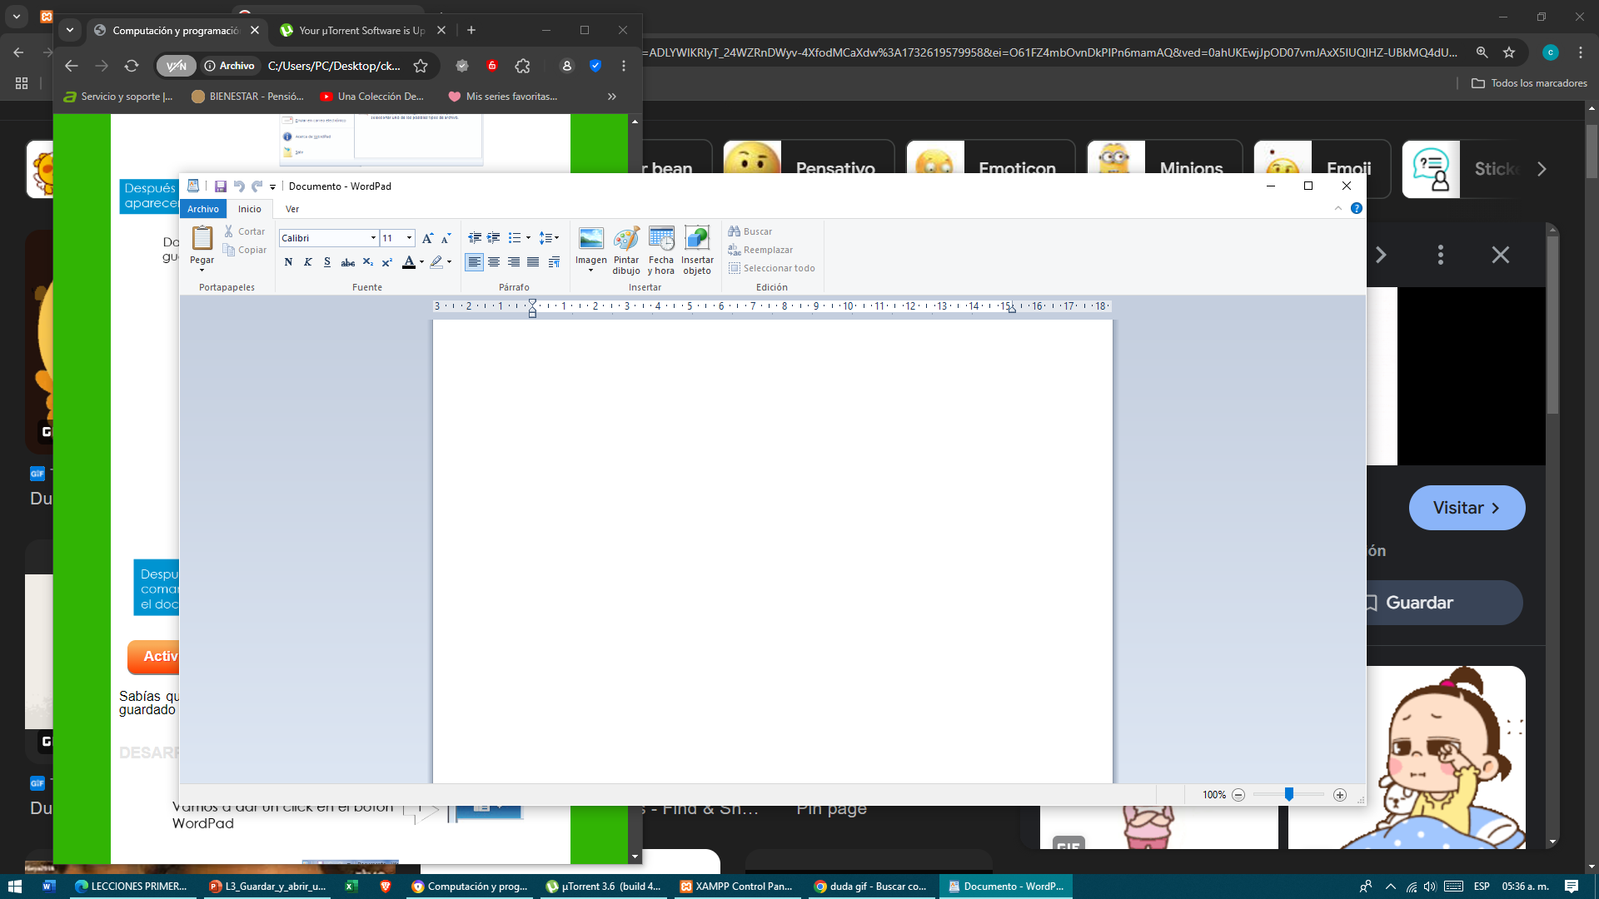
¿Cómo guardar un documento? (Paso a paso)
Guardar

Slide 12
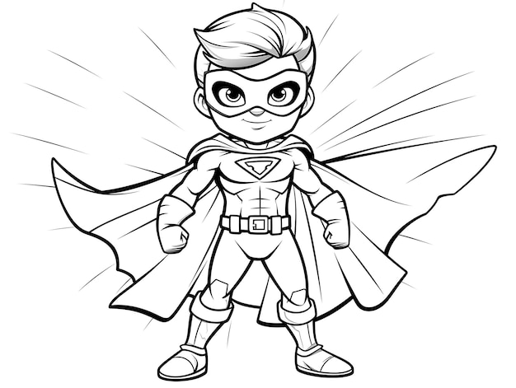
¡Ejemplo!
Imagina que tu dibujo favorito es un superhéroe: “Guardaman”
Guardaman salva tus cuentos y tareas en la computadora
Inventemos una historia y escríbela el tema es: Guardarman.

Slide 13
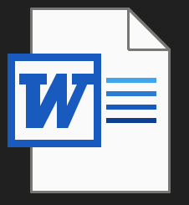
Guardar documentos
Cuándo guardas un documento en Wordpad, en la carpeta documentos te aparecerá un icono como el siguiente:
Dentro de este archivo encontraras todo el trabajo que realizaste anteriormente.

Slide 14
¿Cómo abrir un documento? (Paso a paso)
Abre el programa (Word, Paint, etc.)
Da clic en “Archivo” y luego en “Abrir”
Busca el nombre de tu documento (ejemplo: “Mi gato volador”)
Haz doble clic y ¡listo!

Slide 15
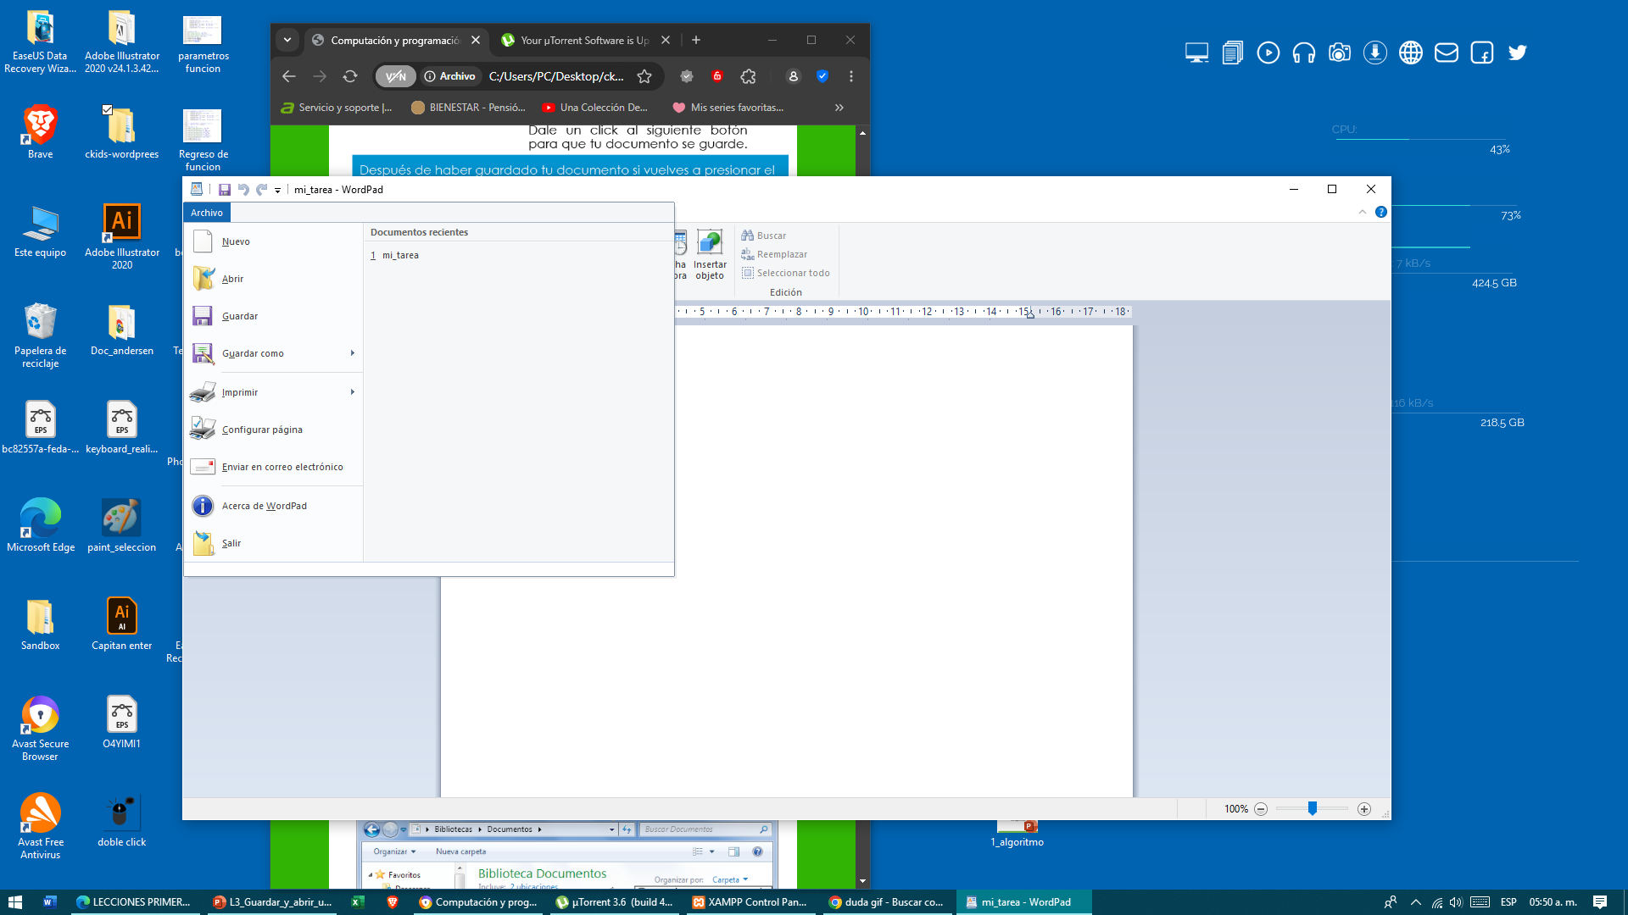
Abrir documentos
Sabías qué podemos abrir nuevamente un documento que se encuentra guardado en la computadora, para hacerlo realiza estos pasos.
1.- Click en la ficha Archivo
2.- Click en la ficha Abrir

Slide 16
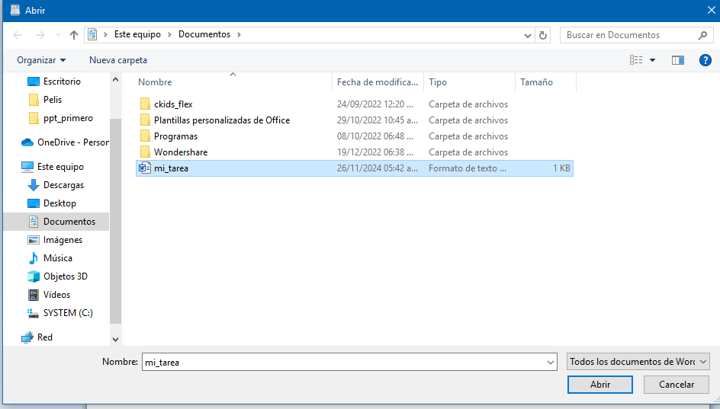
Abrir documentos
3.- Click en documentos
4.- Click en el archivo que guardaste
5.- Click en el botón abrir

Slide 17
Actividad 19-20
Habilidad 10

Slide 18
Responde las siguientes preguntas:
¿Por qué es importante guardar un documento en la computadora?
¿Menciona los pasos para guardar un documento?
¿Qué sucede si vuelves a presionar el comando guardar después de guardarlo por primera vez?
¿Para qué sirve el comando abrir?
¿Menciona los pasos para abrir un documento de la computadora?

